Slide 1
«Природа – бесценный дар, один на всех» Исследовательская работа на тему: «СЛЕДЫ НА СНЕГУ»
Коллектив МДОУ «Детский сад № 22 с.Дмитриановское
Ярославская обл., Ростовский район, с.Дмитриановское
Руководитель:
detsad22dmitrianovskoe@mail.ru

Slide 2
Цель:
1.Активизация экологически обоснованного и социально активного отношения к природе, формированию активной жизненной позиции по сохранению природных богатств.
2. Определение многообразия животных по следам жизнедеятельности в селе и окрестностях села Дмитриановское.

Slide 3
Задачи:
Рассказать о жизни животных и птиц в зимний период.
Научить делать выводы, видеть взаимосвязь всего живого в природе.
Научить определять, кому принадлежат следы.
Расширить кругозор детей на основе материала, доступного их пониманию.
Посетить окрестности села Дмитриановское в поисках следов животных
Прививать наблюдательность, интерес к жизни животных и птиц, любовь к окружающей природе.
Воспитывать у детей любовь к Родине, родному краю

Slide 4
Тип проекта:
Краткосрочный, групповой.
Вид проекта:
Образовательный.

Slide 5
Проблема:
На прогулке, после снегопада, дети видели много следов, знакомых и нет. Их очень заинтересовало, чьи же это следы. Решили спросить у родителей, посмотреть в книгах, провести экскурсию и узнать о следах животных и птиц больше, а так же о том, как они зимуют.

Slide 6
Формы работы:
Сбор, анализ и систематизация материалов о жизни животных и птиц в зимний период.
Познавательная деятельность по теме: «Жизнь животных зимой»
Папка-передвижка для родителей: «Развивайте познавательную активность детей»
Чтение и обсуждение художественной и познавательной литературы.
Экскурсии, прогулки и наблюдения за живыми объектами.
Отгадывание загадок о животных и птицах.
Проблемные ситуации.
Ситуативные разговоры и индивидуальные беседы.
Рассматривание альбомов о животных и птицах.
Рассматривание энциклопедий.
Пополнение фонда иллюстративного и познавательного материала.
Дидактические игры.
Подвижные игры.
Раскрашивание раскрасок и силуэтных изображений.
Лепка, рисование.
Изготовление животных и птиц аппликативным способом.
Конструирование зверей и птиц из бумаги: игрушки из цилиндров.

Slide 7
Этапы работы над проектом:
Подготовительный:
Создание творческой группы для определения задач, исходя из возникшей проблемы.
Разработка плана по реализации проекта, подбор литературы, иллюстраций, материала.
Определение цели и задач проекта.
Взаимодействие со специалистами детского сада для оказания помощи в организации экскурсий, прогулок, бесед.
Информирование родителей
Совместная деятельность педагогов и родителей по исследованию окрестностей села Дмитриановское

Slide 8
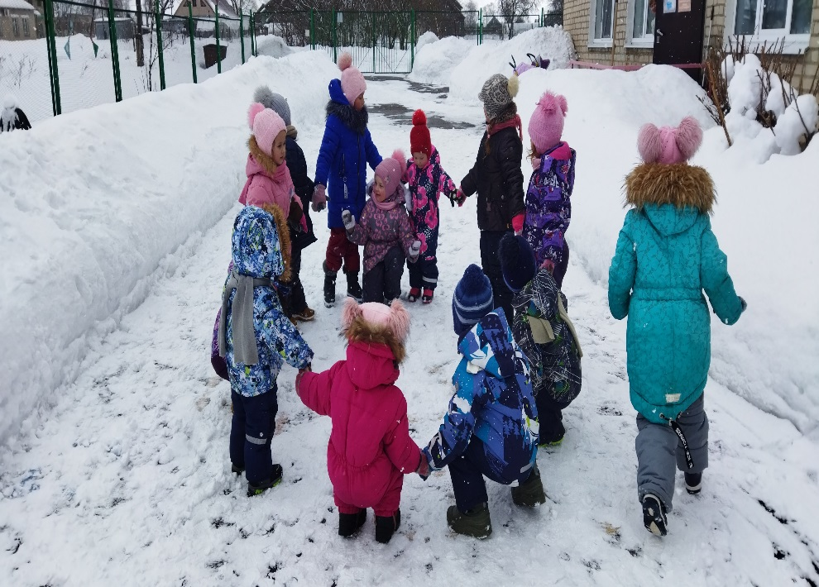
Деятельный
Игровая деятельность:
Дидактические игры:
«Только на эту букву»
«Зоологическое лото»
«Найди лишнее»
«Чей домик»
«Птичья столовая»
«Времена года»
«Чьи следы?»

Slide 9
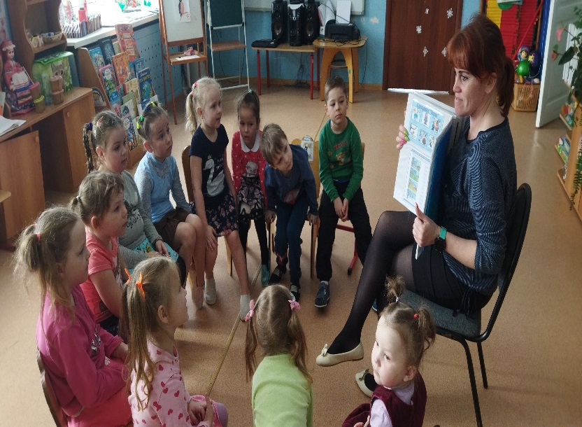
Познавательное развитие.
Просмотр мультфильмов о животных и птицах:
«Умка», «Маша и медведь»,«Мужик и медведь»,
«Лиса и волк» и др.
«Беседа о зиме»
«Беседа о том, кто как зимует»
«Беседа о зимующих и
перелётных птицах»
«Экскурсия в зимний лес»
«Беседа о домашних животных»

Slide 10
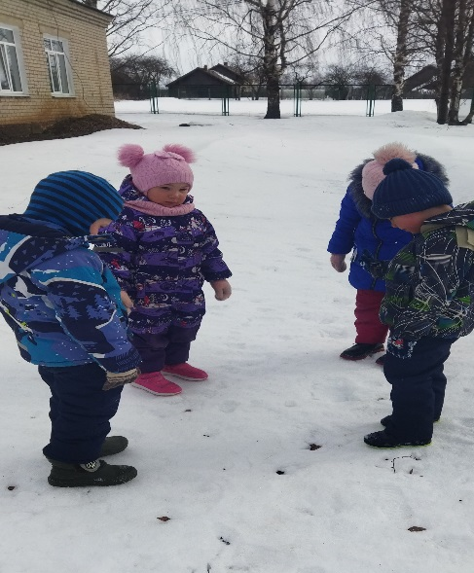
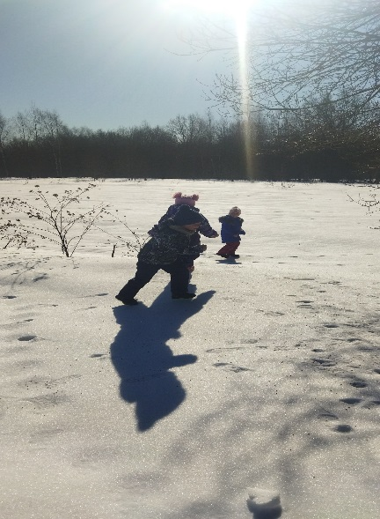
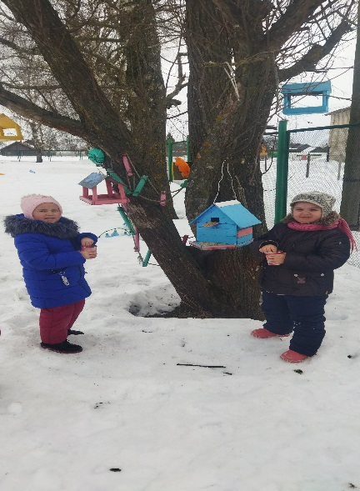
Прогулки и наблюдение за живыми объектами.
На участке после снегопада.
Окрестности села Дмитриановское
За домашними животными зимой.
За зимующими птицами

Slide 11
Продуктивная деятельность.
Лепка животных и птиц из пластилина.
Рисование «Зимний лес», «В гостях у Снежной королевы», «Следы на снегу», «Снегири»
Изготовление животных и птиц методом обрывной аппликации.
Раскрашивание раскрасок и силуэтных изображений (работа с трафаретом).
Конструирование зверей и птиц из бумаги: игрушки из цилиндров.
Составление альбома для рассматривания «Животные, птицы и их следы на снегу»

Slide 12
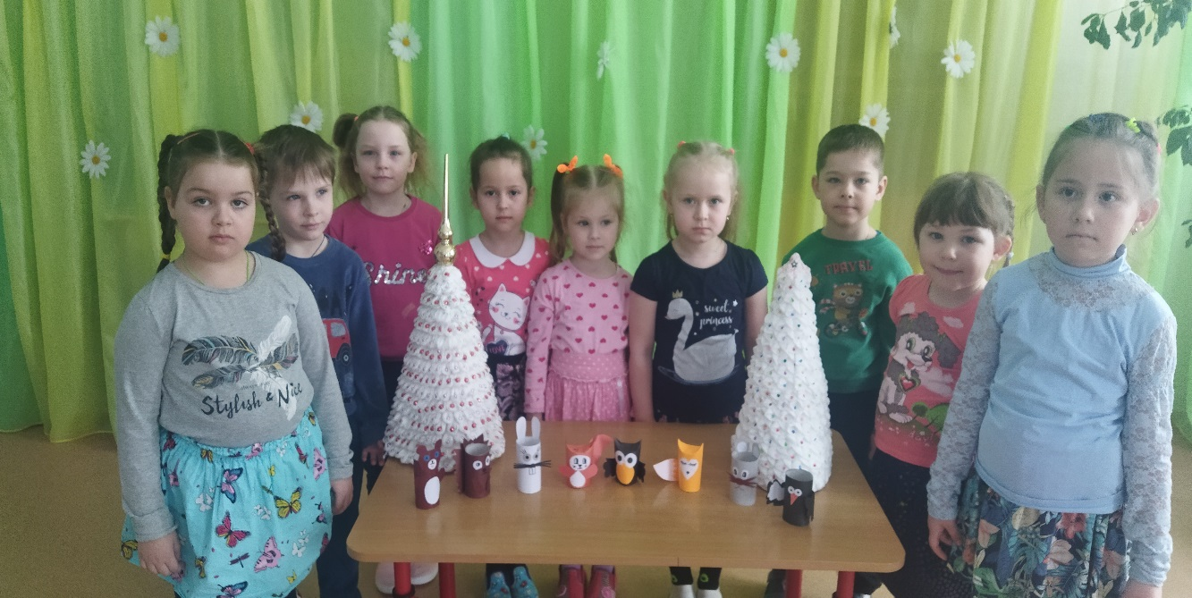
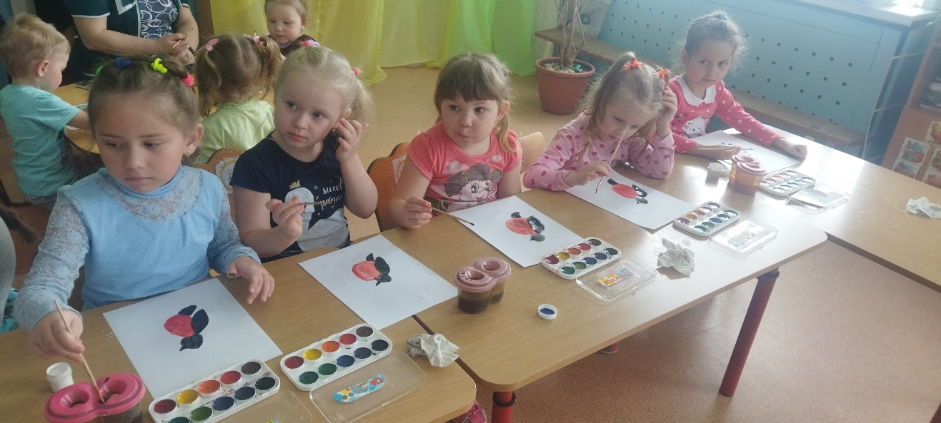

Slide 13
Физическое развитие.
1. Прогулки.
2. Игры для здоровья:
Зайчики, Мишка, Шустрая синица, Птички в гнёздышках сидят, Ёжик топал по дорожке.
3. Подвижные игры:
«Следы на снегу», «Лиса и зайцы», «Волк и зайцы», «Совушка», «Перелёт птиц», «Охотники и звери»
4. Физкультурное занятие «Зимовье зверей»
5. Основы безопасности жизнедеятельности. Беседы:
«Взаимосвязь и взаимодействие в природе», «Будем беречь и охранять природу», «Контакты с животными»

Slide 14
Заключительный
Подведение итогов
Альбом аппликаций «Животные и птицы»
Выставка рисунков «Зимний лес», «В гостях у Снежной королевы», «Следы животных и птиц»
Выставка игрушек из цилиндров.
Альбом для рассматривания «Животные, птицы и их следы на снегу»
Викторина «Знатоки зимнего леса»

